Slide 1

模拟集成电路分析与设计
主讲人：乐应波
邮箱：yingboyue@shiep.edu.cn
办公室：电信楼B418

Slide 2
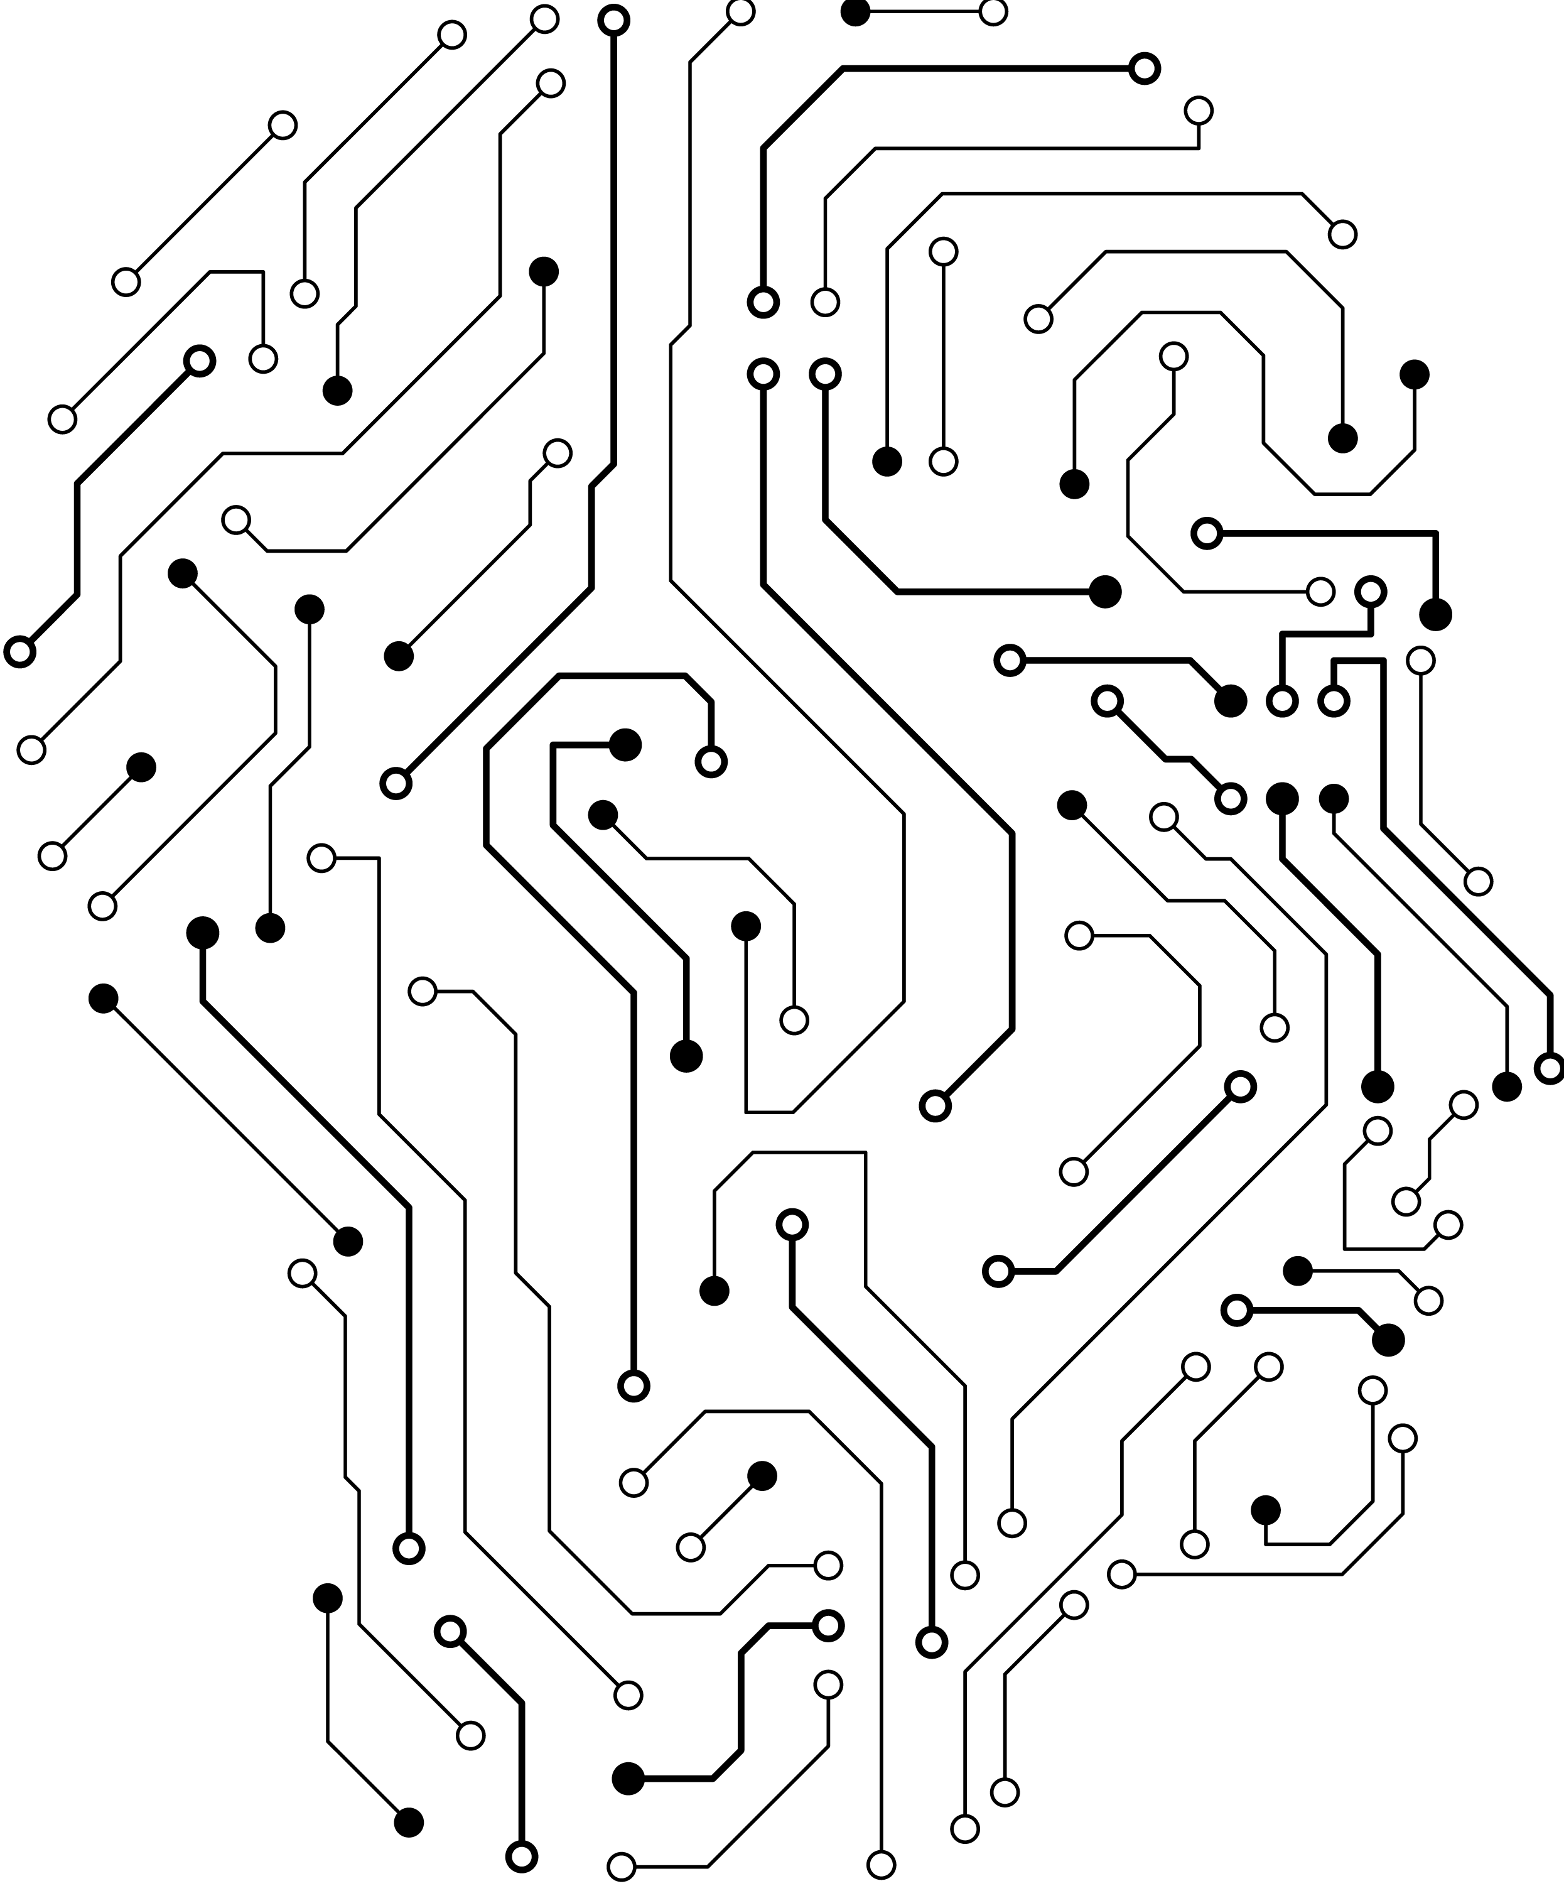
目录
CONTENT
1
绪论
2
MOS器件物理和器件模型
3
单极放大器
4
差动放大器
5
无源与有源电流镜
6
放大器的频率特性
7
噪声
8
运算放大器简介
9
版图与封装

Slide 3
第六章 放大器的频率特性
概述
共源级
源跟随器
共栅级
共源共栅级
差动对

Slide 4
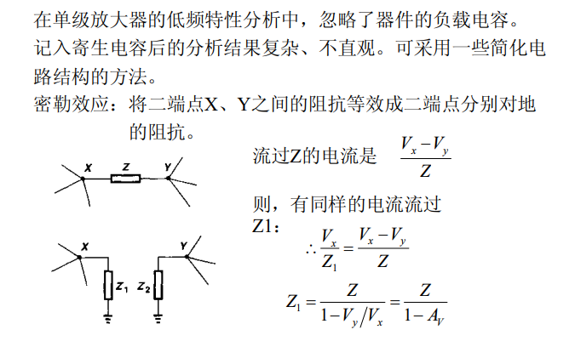
概述

Slide 5
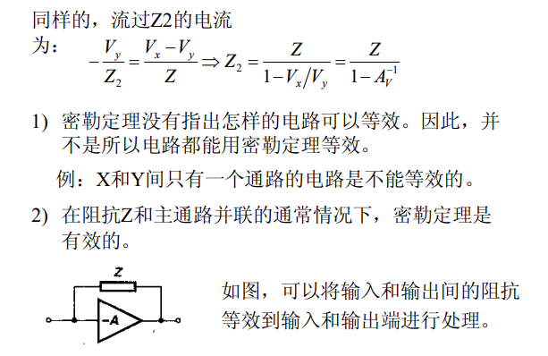
概述

Slide 6
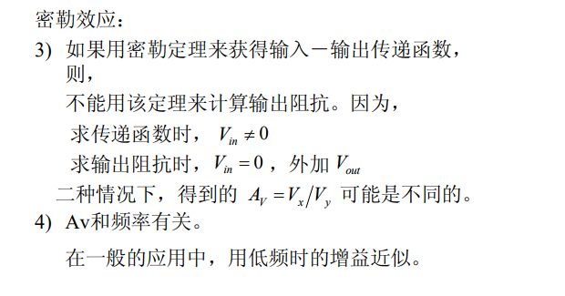
概述

Slide 7
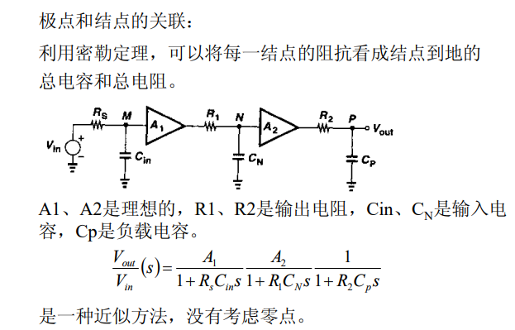
概述

Slide 8
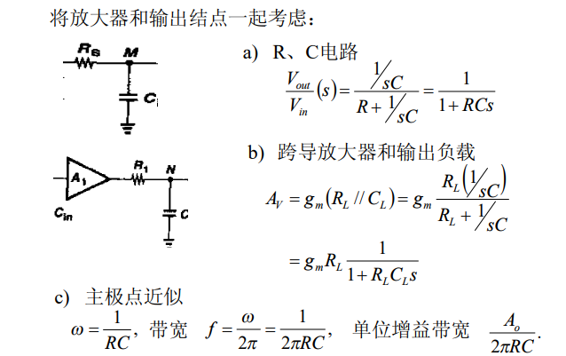
概述

Slide 9
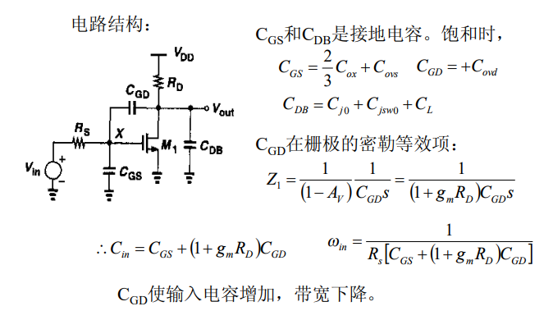
共源级

Slide 10
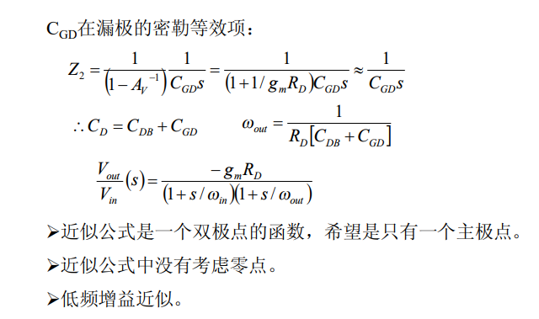
共源级

Slide 11
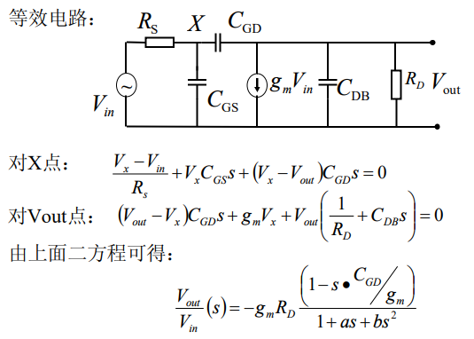
共源级

Slide 12
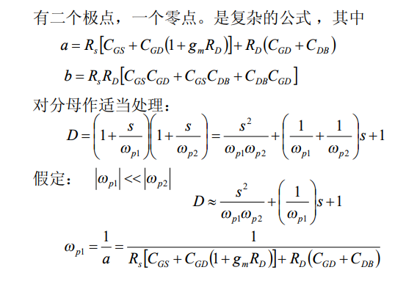
共源级

Slide 13
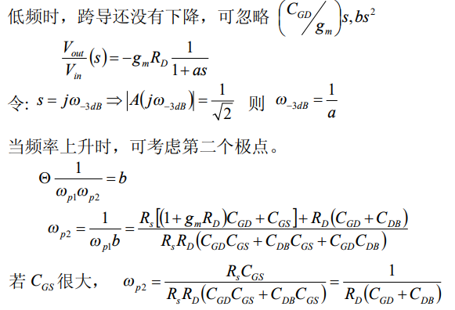
共源级

Slide 14
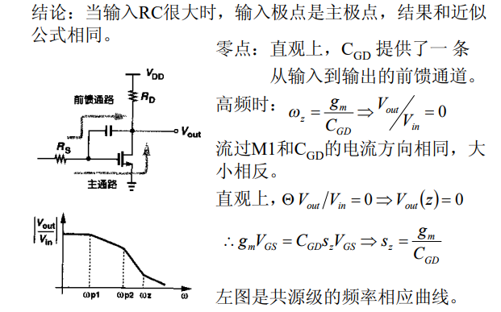
共源级

Slide 15
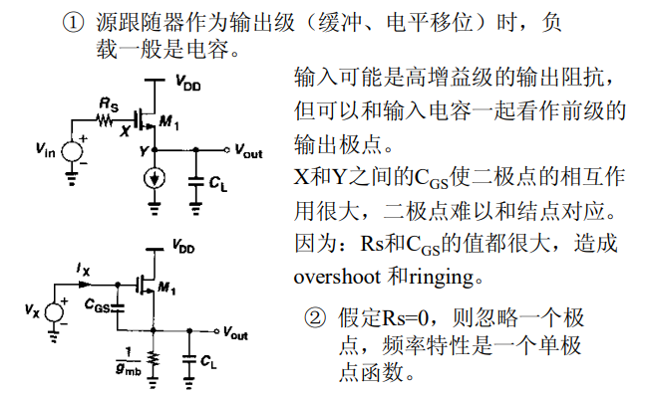
源跟随器

Slide 16
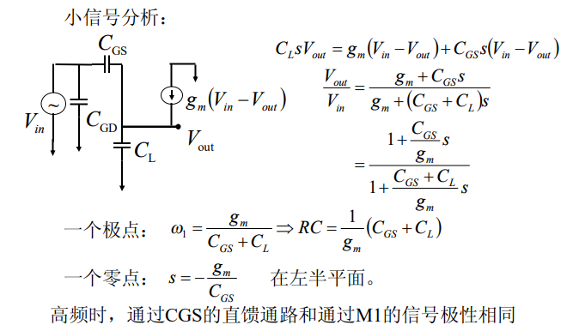
源跟随器

Slide 17
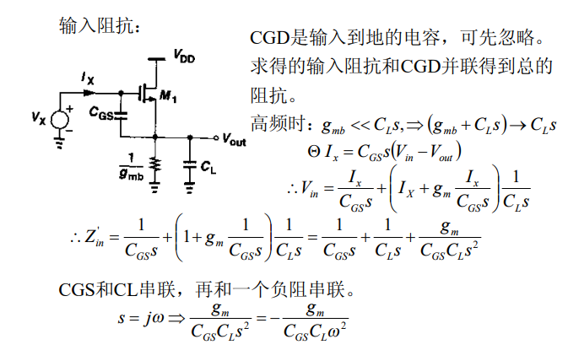
源跟随器

Slide 18
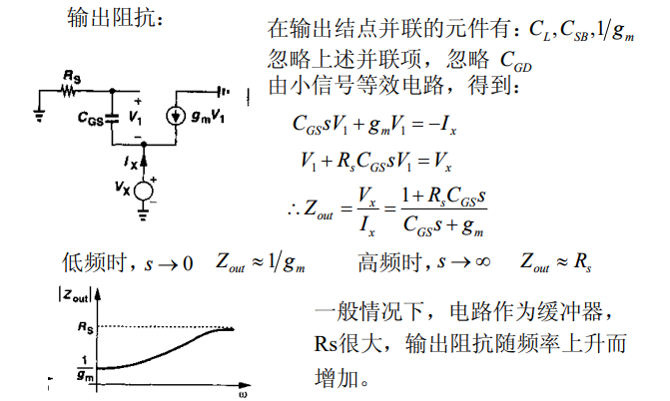
源跟随器

Slide 19
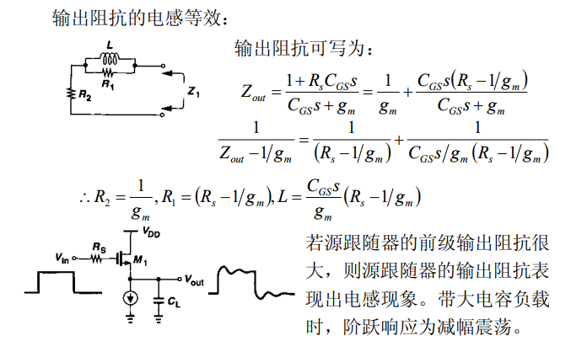
源跟随器

Slide 20
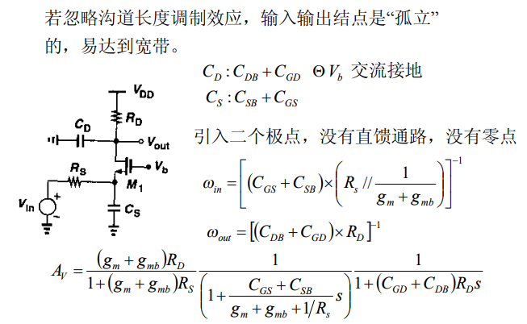
共栅级

Slide 21
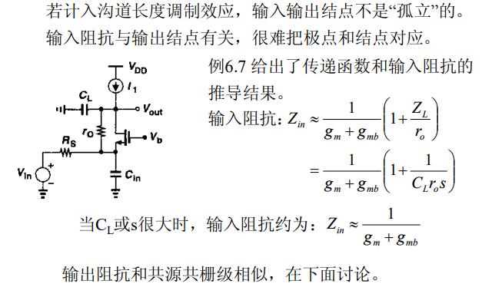
共栅级

Slide 22
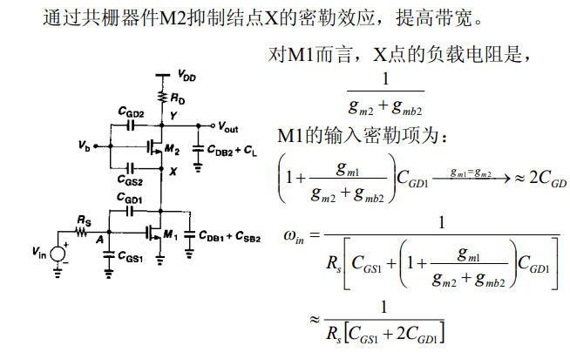
共源共栅级

Slide 23
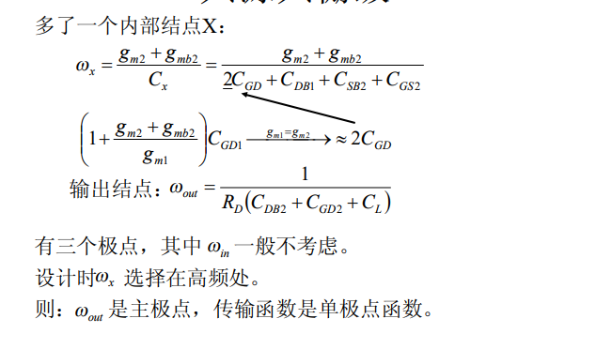
共源共栅级

Slide 24
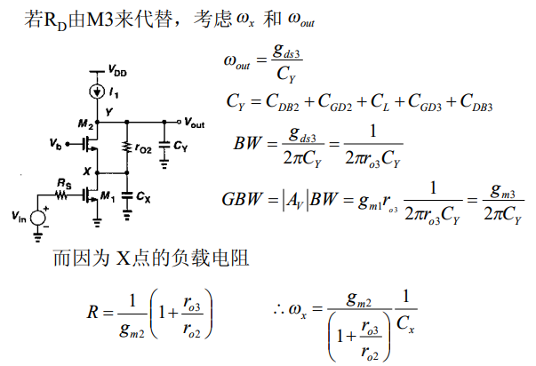
共源共栅级

Slide 25
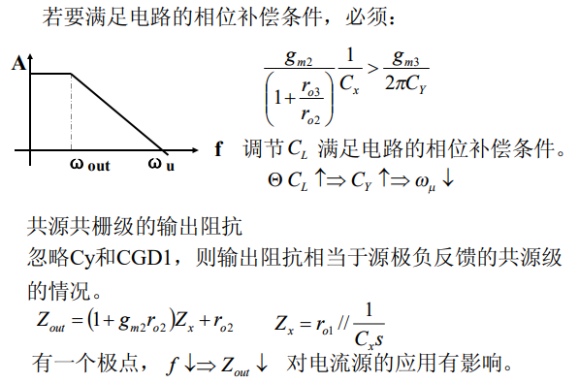
共源共栅级

Slide 26
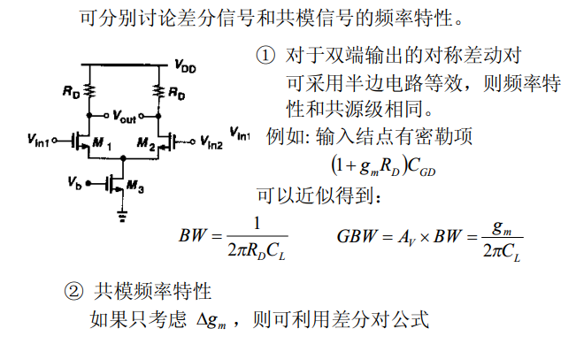
差动对

Slide 27
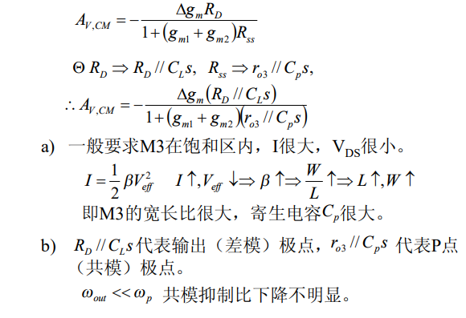
差动对

Slide 28
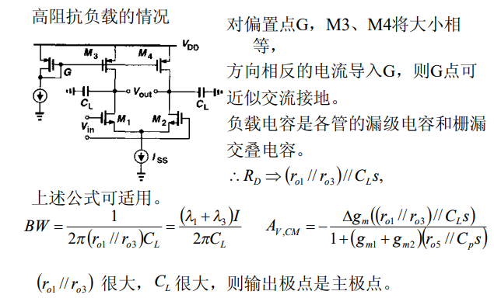
差动对

Slide 29
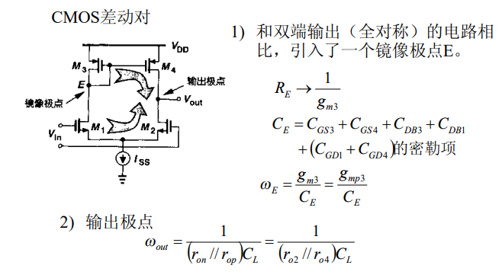
差动对

Slide 30
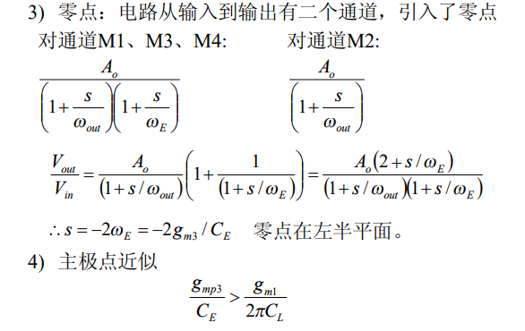
差动对

